Slide 1

SIMG
SOCIETÀ ITALIANA MEDICINA GENERALE e delle Cure Primarie
IL DOLORE CRONICO NELL’AMBULATORIO DEL MMG
Il Percorso Diagnostico Terapeutico assistenziale - PDTa
Vito Milazzo MMG
Notes:
1

Slide 2

Gazzetta Ufficiale n. 65 del 19 marzo 2010
La legge 15 marzo 2010, n. 38
"Disposizioni per garantire l'accesso alle Cure Palliative ed alla Terapia del Dolore“
01/02/19
Notes:
Tale legge è denominata “ disposizioni per garantire l’ accesso alle cure palliative ed alla terapia del dolore”
2

Slide 3



I nodi cruciali nella pratica quotidiana 1
LA VALUTAZIONE DEL DOLORE
Le Linee guida concordano sulla utilità di una valutazione accurata del dolore.
L’ Institute for Clinical Systems Improvement Assessment and management of chronic pain raccomanda l’uso del Brief Pain Inventory (BPI) .
RICERCARE UNO STRUMENTO CHE RENDA IL PROCESSO PRATICABILE :
semplice
registrabile nella cartella elettronica di routine
validato
Notes:
3

Slide 4



I nodi cruciali nella pratica quotidiana
DOLORE “DIFFICILE”
IL DOLORE MECCANICO-STRUTTURALE
Dolore molto frequente, legato a patologie del sistema muscolo scheletrico evocato dal movimento e dal carico (stimoli ad intensità elevata)
IL DOLORE NEUROPATICO
“pain arising as a direct consequence of a lesion or disease affecting the somatosensory system”
Notes:
4

Slide 5




I nodi cruciali nella pratica quotidiana
SCARSO E NON APPROPRIATO UTILIZZO DEI FARMACI OPPIOIDI
SCARSO E NON APPROPRIATO UTILIZZO DEI FARMACI ADIUVANTI
MANCANZA DI CRITERI UTILI PER IDENTIFICARE I PAZIENTI CHE NECESSITANO DI CONSULENZA SPECIALISTICA
Notes:
5

Slide 6


VALUTAZIONE GLOBALE DEL PAZIENTE CON DOLORE
Le tappe, per la valutazione globale del paziente con dolore cronico, necessarie per ricavare gli elementi essenziali d’inquadramento diagnostico e su cui basare la successiva scelta razionale del trattamento farmacologico, costituiscono il ….
METODO DIAGNOSTICO TERAPEUTICO
Notes:
6

Slide 7
IL DOLORE: DEFINIZIONI E BASI BIOLOGICHE
Notes:
7

Slide 8
Il Dolore Cronico
Il dolore persistente e cronico rappresenta una sfida fondamentale per la Medicina Generale.
Nell’esperienza medica il dolore rappresenta una tra le manifestazioni più importanti della malattia e tende a
minare pesantemente la qualità di vita.
Una sua gestione errata o del tutto assente crea conseguenze fisiche, psicologiche e sociali molto importanti e, se si calcolano le giornate lavorative perse, comporta un’importante ricaduta economica
01/02/19
8

Slide 9
IL DOLORE: DI COSA PARLIAMO
•Dolore
“una sgradevole esperienza sensoriale ed emotiva associata a un danno tissutale attuale o potenziale, e descritta come tale dal paziente”.
(IASP, Pain terms: a list with definitions and notes on usage. Pain 1979, 6, 3, p. 249)
•Dolore cronico
“Dolore che persiste più a lungo del corso naturale della guarigione che si associa ad un particolare tipo di danno o di malattia”
Dolore che persiste >3 mesi.
(AA VV. Il dolore cronico in medicina generale. Ministero Salute, 2010)
Notes:
9

Slide 10
C’È DOLORE E DOLORE
• Il DOLORE-SINTOMO, (informativo, protettivo), esso ha una funzione molto importante nel preservare l’organismo da insulti lesivi.
• Il DOLORE-MALATTIA, (afinalistico), può produrre nella persona alterazioni anche gravi della qualità di vita;
esso va trattato in quanto tale, indipendentemente dalla possibilità di attuare ogni altro specifico intervento terapeutico.
Notes:
10

Slide 11

Il Medico di Medicina Generale
e il dolore cronico
Come affrontarlo correttamente ?
Cosa fare , come e in quale ordine ?
Quali obiettivi ?

Slide 12
Anamnesi
Se correttamente condotta ( e per un tempo
sufficientemente lungo ) ci farà comprendere :
Le caratteristiche del dolore
La esatta localizzazione ed irradiazione
L'intensità del sintomo
Gli aspetti temporali
Le esacerbazioni
Il coinvolgimento psicologico del paziente

Slide 13
Anamnesi
Scopo :
Diagnostico : sede di localizzazione del dolore,
irradiazione e diffusione
Terapeutico : l'Intensità del dolore e la sua
correlazione con i diversi momenti della giornata
Valutazione della intensità del dolore
Dove
duole?
Da quanto
Tempo?

Slide 14
IL SISTEMA SOMATO-SENSORIALE
Notes:
14

Slide 15
L'insieme dei recettori sensitivi periferici e delle vie che conducono le sensibilità tattili e propriocettive, quelle termiche e quelle dolorifiche costituiscono un sistema noto come:
SISTEMA SOMATO-SENSORIALE
Il sistema somato-sensoriale, deputato a identificare il dolore (origine, intensità e qualità) è costituito da neuroni, recettori, fibre nervose, sinapsi, neuromediatori chimici e circuiti neuronali, collocati in tutto il sistema nervoso.
Notes:
15

Slide 16
Sistema somato-sensoriale
Fibre nocicettive di tipo A -Delta ( parzialmente mielinizzate) con dolore rapido con caratteristiche di scarica elettrica, puntura( es. dolore trigeminale, al dolore improvviso articolare da carico ) .
Fibre nocicettive A-Beta (mieliniche) che trasmettono la sensibilità tattile e propriocettiva : dolore tipo spilli e aghi ( es. gamba accavallata per diverso tempo)

Slide 17
Sistema somato-sensoriale
Fibre nocicettive C di piccolo calibro ( amieliniche):
Dolore lento con caratteristiche del dolore sordo, profondo che brucia come calore

Slide 18
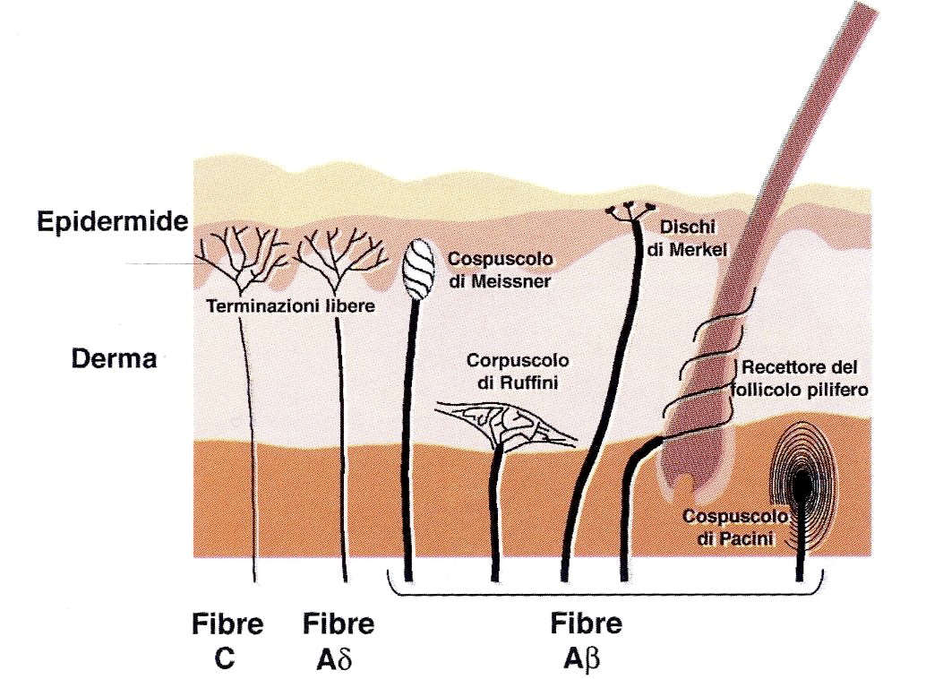
IL SISTEMA SOMATO-SENSORIALE : i nocicettori
Dolore delle fibre A-delta : dolore rapido (1° dolore) sensazione di scarica elettrica/puntura
Dolore delle fibre C : dolore lento (2° dolore) dolore sordo, profondo, che brucia
Dolore delle fibre Aβ tattili : dolore-parestesia - sensazione di spilli o di aghi
Notes:
18

Slide 19
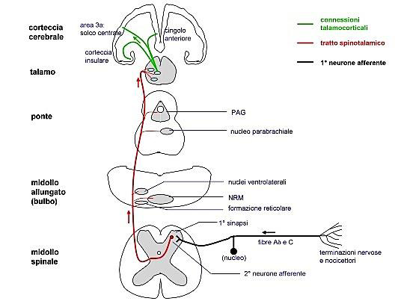
IL SISTEMA SOMATO-SENSORIALE
.
.
.

Slide 20
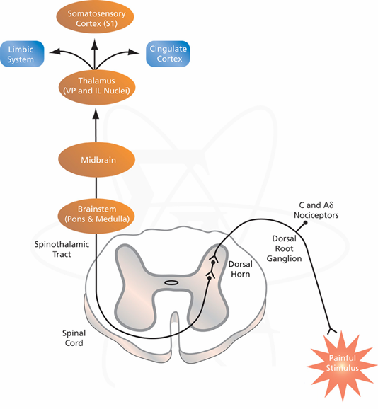
TRASMISSIONE DEL DOLORE
Dal midollo spinale l’informazione nocicettiva viene trasmessa al cervello dal sistema ascendente di trasmissione del dolore.
Le fibre nocicettive conducono lo stimolo doloroso dalla periferia al midollo spinale.
Notes:
20

Slide 21
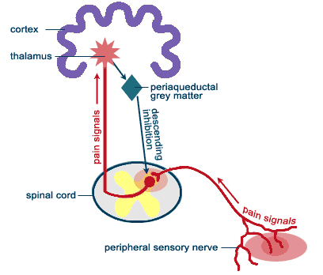
Modulazione del dolore
Il sistema ascendente di trasmissione del dolore e il sistema discendente di modulazione del dolore, comunicano a livello del midollo spinale.
L’attivazione del sistema inibitore discendente, impedisce la trasmissione ascendente del dolore.
Notes:
21

Slide 22
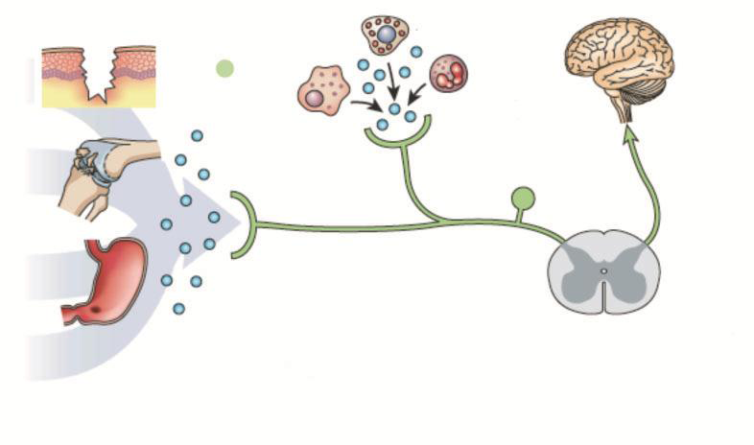
IL DOLORE DI NATURA INFIAMMATORIA
Mastcellule
PERCEZIONE
Sede lesione
Tessuti superficiali
Articolazioni
Visceri
Macrofagi
Granulociti
neutrofili
TRASDUZIONE
CONDUZIONE
Fibre C
Fibre A-delta
Fibre A-beta
MODULAZIONE
Istamina H+
Serotonina Nerve Growth Factor
Bradichinina TNFa
Prostaglandine Endoteline
ATP Interleuchine
Notes:
22

Slide 23
I meccanismi patogenetici generano e amplificano il dolore
Due sono i meccanismi patogenetici che si sovrappongono al processo patologico iniziale (infiammazione):
L’ ipersensibilità del nocicettore periferico
L’ ipersensibilità dei neuroni spinali
Questi meccanismi inducono il mantenimento del dolore per cui, anche se la causa patogena viene rimossa, il dolore persiste ed è un dolore cronico.
01/02/19
23

Slide 24
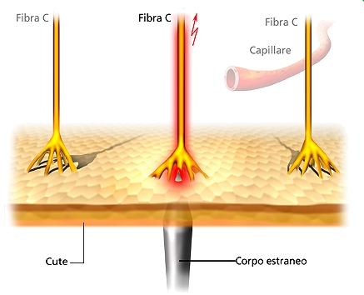
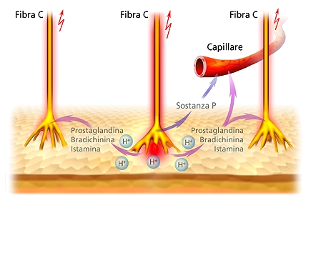
Sensibilizzazione periferica
Le fibre C rispondono al danno tessutale producendo un potenziale di azione
Il rilascio dei mediatori dell’infiammazione attiva i neuroni “silenti” e sensibilizza i nocicettori
Notes:
24
).

Slide 25
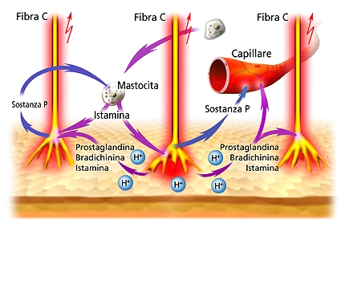
Sensibilizzazione periferica
Le fibre C rispondono allo stimolo attraverso il rilascio di neuropeptidi ( sostanza P, peptide correlato al gene della Calcitonina CGRP, neurokinina A).
Ciò induce infiammazione neurogena che insieme all’attivazione dei neuromi silenti amplifica gli effetti degli stimoli nocicettivi
Notes:
25

Slide 26
Consideriamo il fenomeno della nocicezione
Nocicezione
01/02/19
26

Slide 27
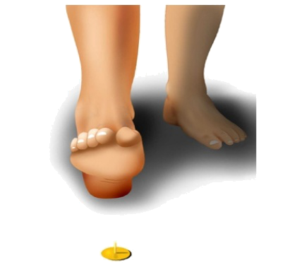
Questa persona si punge il piede
01/02/19
27

Slide 28
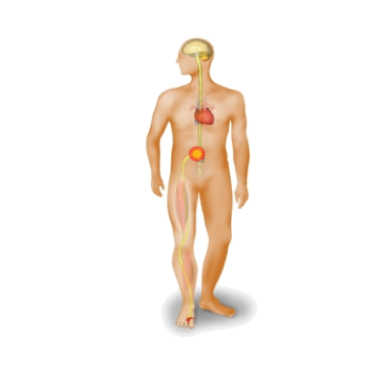
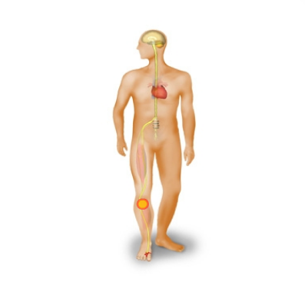
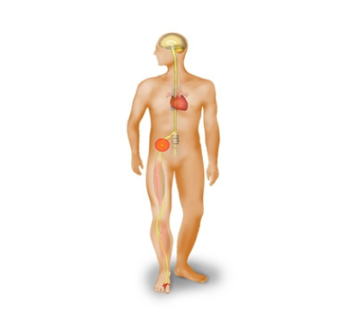

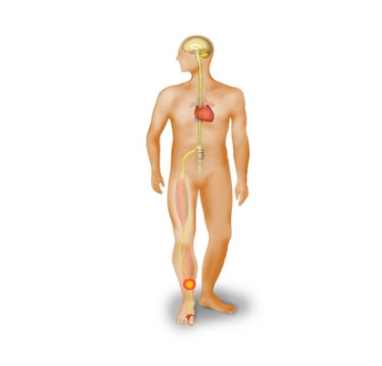
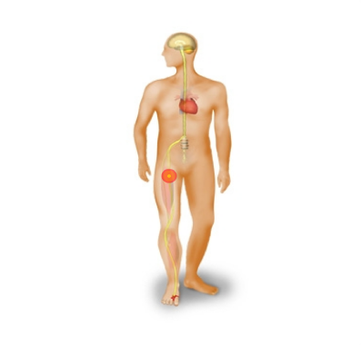

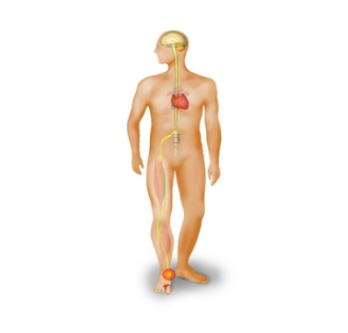
L‘impulso parte
01/02/19
28

Slide 29
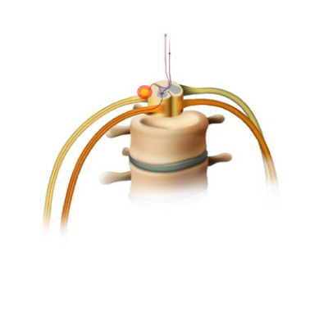
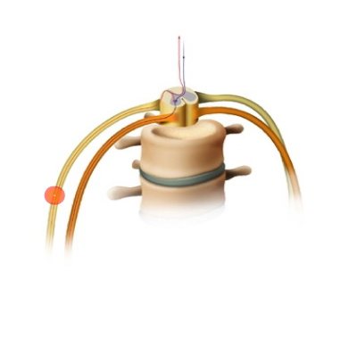
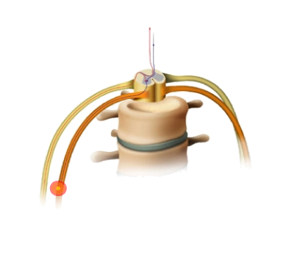
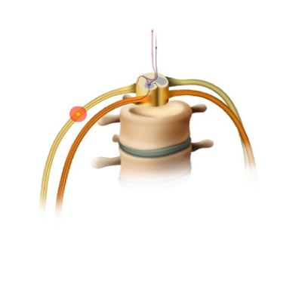

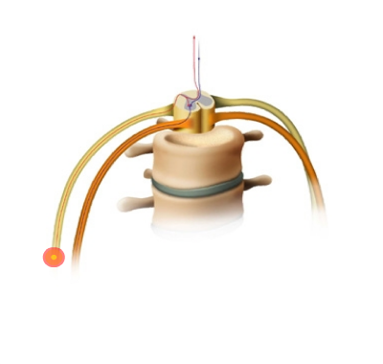
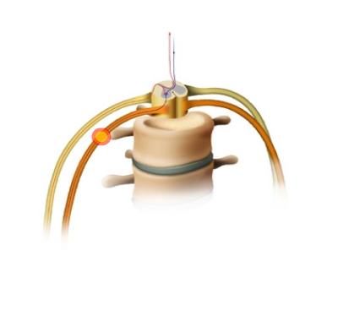

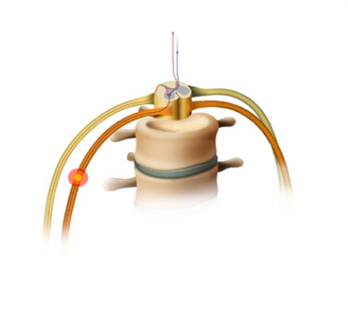
Giunge alle corna posteriori del midollo
01/02/19
29

Slide 30
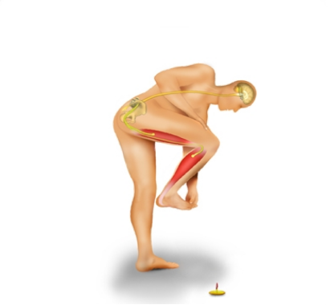
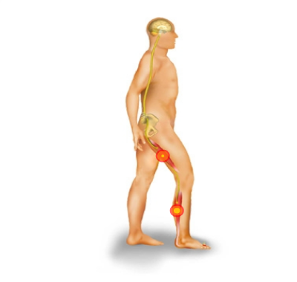
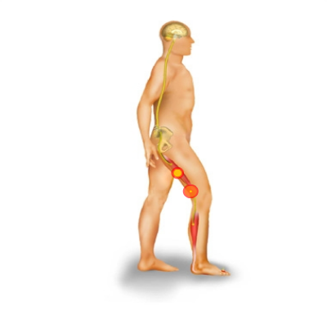
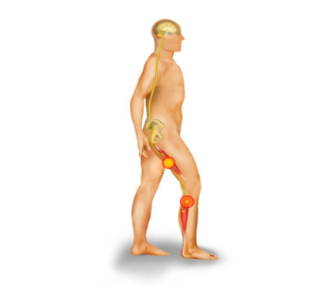
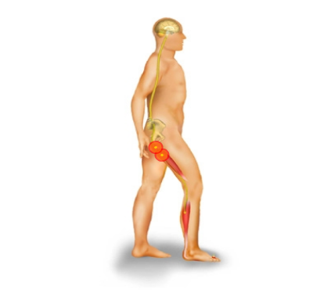
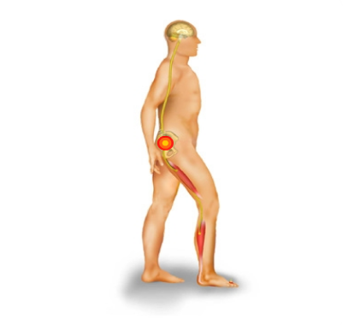
Torna come riflesso alla
periferia
01/02/19
30

Slide 31
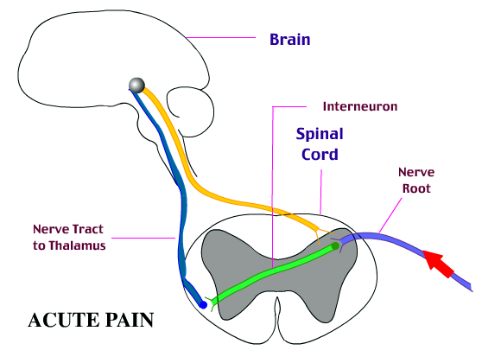
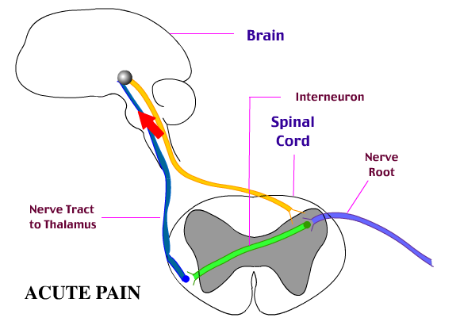
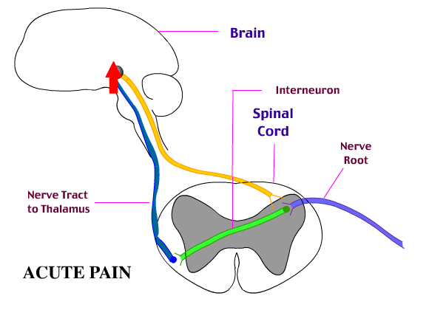
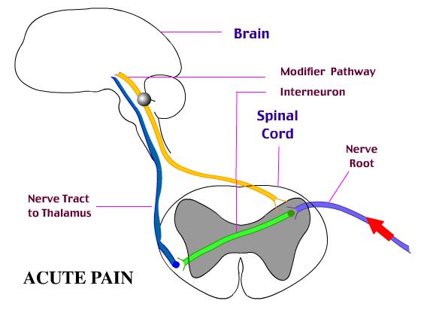
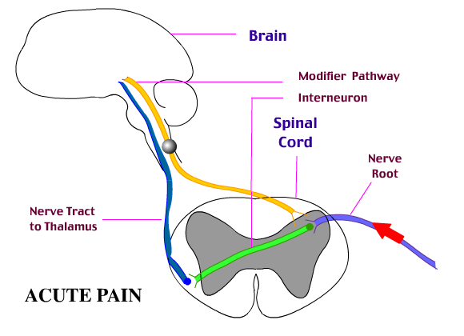
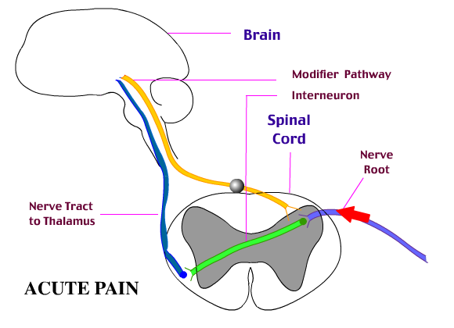
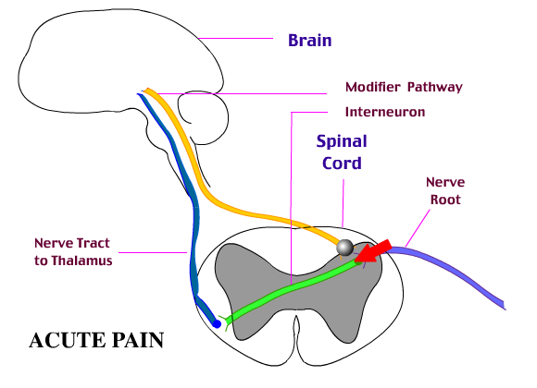
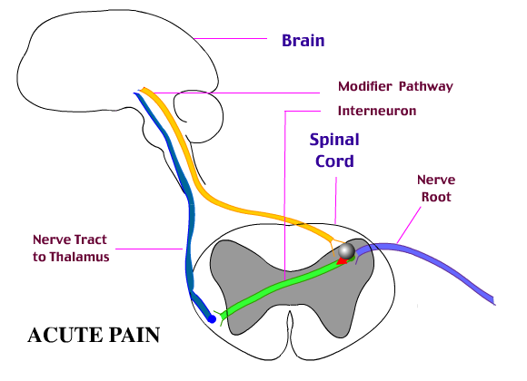

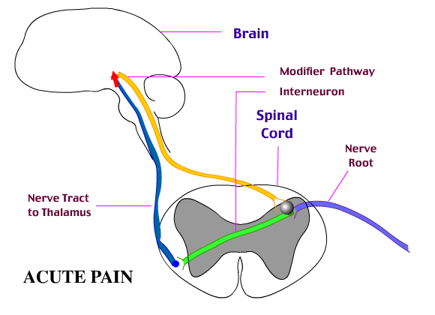
Questo è il meccanismo del dolore acuto, “ dolore sintomo “
01/02/19
31

Slide 32
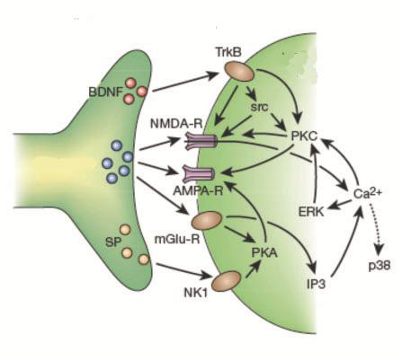
In caso di dolore persistente, come a seguito di un continuo arrivo di impulsi nocicettivi provenienti dalla periferia lungo le fibre C (amieliniche, lenta conduzione), entrano in azione - più tardivamente – altri recettori post-sinaptici (NK 1, NMDA, Glutammato e molti altri) in grado di produrre un aumento della sensibilità dei neuroni spinali conosciuti come WRNS (Wide dynamic Range NeuronS) o neuroni ad ampio spettro dinamico.
Notes:
32

Slide 33
ipersensibilizzazione spinale
Questa condizione porta ad un aumento del dolore spontaneo a parità di impulsi afferenti ed allarga il campo recettoriale, per cui il paziente avverte dolore in un’area molto più estesa, circostante quella lesa ed anche in aree lontane: è questo il cosiddetto dolore riferito.
In questa condizione il paziente non discrimina più gli stimoli applicati sui tessuti e stimoli non nocivi causano dolore in aree sane.
Stato di allodinia secondaria
Notes:
33

Slide 34
Come distinguere un dolore neuropatico
da un nocicettivo?
1° STEP
Se soddisfatti tutti e tre i criteri : Dolore NEUROPATICO (100%)
1. Il dolore è causato da una malattia nota che riporta ad una lesione del Sistema nervoso ?
Se risposta affermativa : 40% di probabilità di dolore neuropatico
2. La distribuzione del dolore corrisponde con l'innervazione di un territorio nervoso ?
Se risposta affermativa : 40% di probabilità di dolore neuropatico
3. La semantica del dolore ( Bruciore, scossa elettrica. Puntura di spillo )
Se risposta affermativa : 20 %di probabilità di dolore neuropatico

Slide 35
Come distinguere un dolore neuropatico da
un nocicettivo?
2° STEP
Esame obiettivo
1.Valutazione dell'area del dolore :
Valenza Diagnostica: Ispezione : Lesioni trofiche o modificazione del trofismo
Superficiale o profondo ( massa muscolare ) , il disegno dell'area
puo' essere secondo la disposizione metamerica.
2. Valenza Terapeutica : Eventuale applicazione topica di medicazioni

Slide 36
Come distinguere un dolore neuropatico da
un nocicettivo?
Il dolore neuropatico origina come diretta conseguenza di una lesione
O malattia che interessa il SISTEMA SOMATO-SENSORIALE .
Puo' essere centrale o periferico.
VALUTAZIONE DEL SISTEMA SOMATO-SENSORIALE
( valutazione della integrità delle fibre coinvolte nella trasmissione dell'impulso
dalla sede del dolore al midollo spinale)
Batuffolo di cotone
Strumenti
Uno spillo
Una provetta di acqua calda

Slide 37
Come distinguere un dolore neuropatico da
un nocicettivo?
Per Valutare
Le tre vie di conduzione del Sistema
Fibre A-Beta : Tatto e Vibrazione : batuffolo di cotone
Fibre A-Delta : Responsabili del dolore rapido : Puntura di spillo
Fibre C responsabili della percezione termica : Provetta
Tempo di esecuzione : 2 minuti
La più significativa delle tre prove è quella della provetta con acqua calda
Se il risultato delle tre prove è Negativo : SISTEMA S.S. INTEGRO = DOLORE NOCICETTIVO
Se il risultato delle tre prove è Positivo : SISTEMA S.S. Non Integro = DOLORE NEUROPATICO
Se il risultato delle tre prove è incerto O INCONGRUENTE : APPROFONDIRE

Slide 38
Come distinguere un dolore neuropatico da un nocicettivo?
SISTEMA SOMATO SENSORIALE INTEGRO = DOLORE NOCICETTIVO
SOGLIA DEL DOLORE EVOCATO : SUPERFICIALE E PROFONDO
Studio del dolore evocato superficiale : Somministrare stimoli sottosoglia (sfioramento)
Nell'area in cui il pz riferisce dolore comparando con l'aria sana
Studio del dolore evocato profondo : Somministrare stimoli sottosoglia (pressione o movimento)
Il test è positivo se questi stimoli risultano dolorosi nella zona riferita
Come dolente dal paz e non lo sono invece dell'area controlaterale
Simmetrica

Slide 39
Che significato ha questo?
Se la soglia algica al dolore evocato è normale
o ridotta questo dato serve a capire se esiste
una componente infiammatoria nel determinismo del processo doloroso
Soglia algica ridotta è sempre indice di flogosi
se normale non c'è flogosi.

Slide 40
Se il risultato e dubbio
Test al FANS : somministrato per alme 3 giorni
se positivo : flogosi.

Slide 41
Nocicezione
Dolore sintomo
Dolore malattia
Dolore sintomo Dolore malattia
Tuttavia esiste un momento in cui il dolore, dato da una causa rimovibile o meno, da sintomo diventa malattia cioè la lesione ed i processi patoIogici guariscono ma hanno generato dei meccanismi patogenetici che amplificano e mantengono il dolore, questo è il dolore cronico.

Slide 42

LA SOGLIA DEL DOLORE RECETTORIALE E LA TERAPIA CON ANTINFIAMMATORI
azione anti-ALLODINICA dei Fans
Ritorno della soglia al valore normale
dolore
➠
SOGLIA RECETTORIALE
SOGLIA RIDOTTA
Intensità stimolo
Notes:
42

Slide 43
Il DOLORE NOCICETTIVO
Nasce per stimolazione del recettore tissutale del dolore in condizioni di soglia normale o ridotta
Si accompagna a sintomi positivi nell'area di lesione come l'allodinia (primaria) e l'iperalgesia
Nasce spontaneamente dal recettore in condizioni di sensibilizzazione e di annullamento della soglia (soglia= zero)
Prevede l'integrità del sistema somato-sensoriale
Viene modificato dalla ipersensibilità dei neuroni spinali con comparsa di una componente neuroplastica responsabile di allodinia secondaria e di iperalgesia in territori sani e collegati a quelli lesionati (dolore riferito)
Notes:
43

Slide 44
DOLORE NOCICETTIVO MECCANICO – STRUTTURALE
Notes:
44

Slide 45
Il dolore meccanico-strutturale è il dolore che compare nelle patologie articolari degenerative, nelle fratture e nelle lussazioni, nelle lesioni vertebrali da cedimento, ovvero nei dolori evocati dal movimento, dal carico, da stimoli di varia natura.
In questo tipo di dolore nocicettivo la soglia recettoriale è normale e lo stimolo segue vie afferenti difficilmente modulabili a livello spinale e pertanto non trova facilmente una cura.
Notes:
45

Slide 46
Dolore meccanico - strutturale
Per il dolore a soglia normale, non legato alla sensibilizzazione dei recettori dovuta a stati flogistici, sembra non indicata una terapia antinfiammatoria, mentre dai dati della ricerca IPSe, dove la maggior parte dei contatti è legata al dolore osteomuscolare, risulta evidente il prevalente utilizzo di FANS ed il limitato utilizzo del paracetamolo nella terapia di prima scelta: i FANS sono stati prescritti nel 55,5% dei pazienti che consultano il MMG a causa di dolore, mentre il Paracetamolo è stato prescritto solo nel 4,9%.
Notes:
46

Slide 47
DOLORE NEUROPATICO
DOLORE NEUROPATICO: Il dolore che origina come diretta conseguenza di una lesione o di una patologia che interessa il sistema somato - sensoriale (Treede, 2008)
Il sito ectopico situato a livello del nervo periferico genera gli impulsi del dolore neuropatico
Notes:
47

Slide 48
I siti ectopici
Si sviluppano soprattutto nelle fibre mieliniche
In fase acuta anche nelle fibre amieliniche C
Sono ipersensibili agli stimoli esterni di tipo chimico e meccanico
Danno origine a sensazioni in rapporto al tipo di fibra a cui appartengono (bruciore e dolore sordo (fibre C), scarica elettrica (fibre Aδ), parestesie (fibre Aβ)
Notes:
48

Slide 49
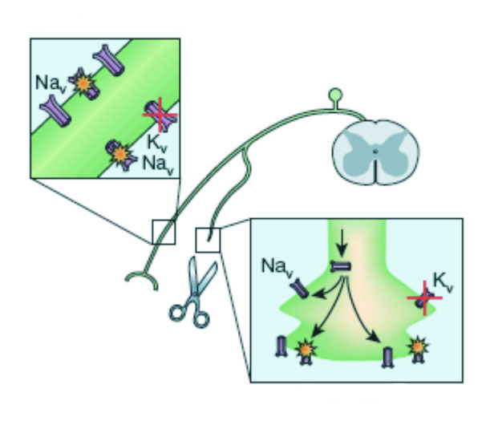
SVILUPPO SITI ECTOPICI NELLE LESIONE NERVOSE PERIFERICHE
Lesione del nervo
Neuroma
Notes:
49

Slide 50
IL DOLORE NEUROPATICO PERIFERICO (caratteristiche):
Nasce per stimolazione di siti ectopici lungo il decorso delle vie somato-sensoriali in conseguenza di lesioni o processi patologici.
Si accompagna in varia misura a deficit delle sensibilità tattili, termiche, dolorifiche nel territorio di innervazione (almeno una di queste, segni "negativi”)
Si manifesta con sensazioni differenti (bruciore, scarica, disestesie) in base al tipo di fibra coinvolta dal danno
È percepito nel territorio di innervazione del nervo, plesso, tronco o radice
Viene modificato dalla ipersensibilità dei neuroni spinali
con comparsa di una componente neuroplastica responsabile di
allodinia secondaria e di iperalgesia in territori sani circostanti quello di innervazione.
Notes:
50

Slide 51
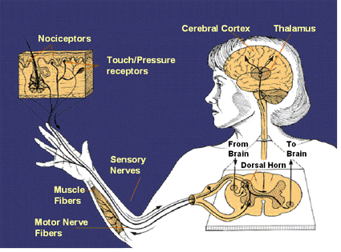

DOVE NASCE IL DOLORE?
Punto in cui nasce o si modifica l’impulso = PAIN GENERATOR
RECETTORE
FIBRA NERVOSA
SITO ECTOPICO
SINAPSI SPINALE
Lora Aprile P., Bonezzi C., Ventriglia G.
Notes:
51

Slide 52

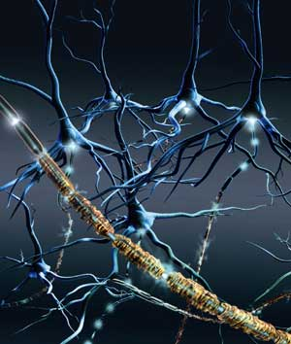
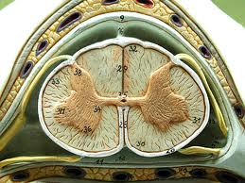
Punto in cui nasce il dolore : PAIN GENERATOR
Nocicettore tissutale : GENERA gli impulsi del dolore
nocicettivo
Sito ectopico : GENERA gli impulsi del dolore
neuropatico periferico
(si esprime nella sede della lesione nervosa)
Sinapsi spinale : A. MODULA gli impulsi afferenti
nocicettivi per stimoli di breve durata
B. AMPLIFICA gli impulsi A-delta e C
per stimoli di lunga durata
(sensibilizzaz.spinale - c.d. componente neuropatica )
Lora Aprile P., Bonezzi C., Ventriglia G.
Notes:
52

Slide 53
PAIN GENERATOR
A . MODULA
gli impulsi afferenti nocicettivi
B . AMPLIFICA
gli impulsi A-delta e C
(sensibilizzazione spinale)
c.d.componente neuropatica
A
B
Sinapsi spinale
3
Nocicettore tissutale
Sito ectopico
1
2
GENERA gli impulsi
del dolore nocicettivo
GENERA gli impulsi del dolore neuropatico periferico
53
Notes:
53

Slide 54

Notes:
54

Slide 55


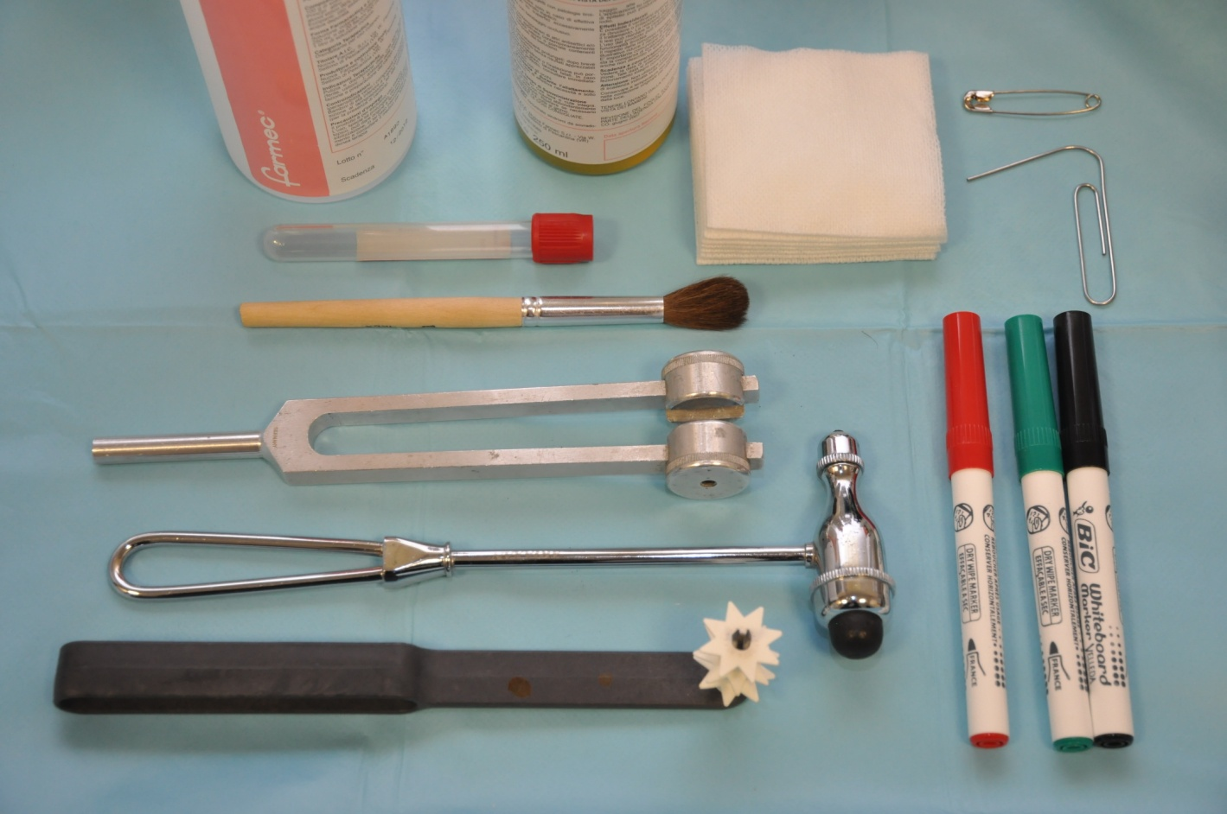
N°3 pennarelli ad acqua di colore diverso (tipo Velleda)
Garze quadrate non sterili o pennello da trucco morbido (martora)
Graffetta portadocumenti leggermente aperta o spillo da balia
Provetta con acqua calda 40°
Diapason
Notes:
Pennarelli Velleda di tre colori, ad acqua che non macchiano
55

Slide 56
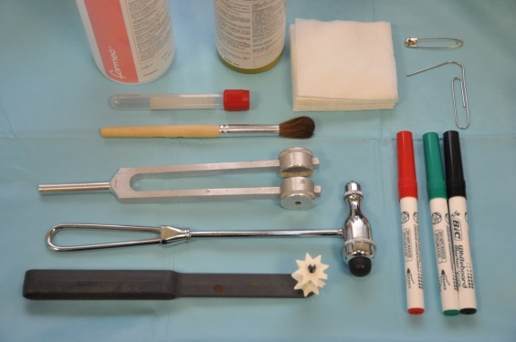
La diagnostica clinica
Alcuni semplici test sono utili per una valutazione di primo livello:
Per la sensibilità termica si usano provette a diversa temperatura : la ridotta percezione del caldo e del freddo rivela rispettivamente un danno a carico delle fibre C e delle fibre A-delta
Per testare la sensibilità dolorifica e rilevare eventuali aree di ipo o iperalgesia, si usa una spilla da balia con punta smussa (meglio graffetta portadocumenti) (fibre A-delta)
La sensibilità tattile può essere valutata con un batuffolo di cotone o pennello a setole morbide sulla cute (fibre A-beta)

Slide 57

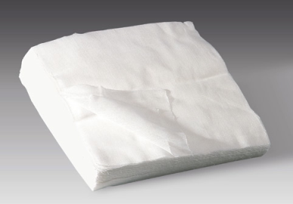
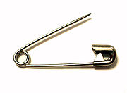
I RECETTORI CUTANEI E LE FIBRE
ESAME DELL’INNERVAZIONE SOMATO-SENSORIALE
MEDIANTE STIMOLAZIONE TATTILE, TERMICA E PUNTORIA
Stimolo caldo
Dolore lento
Toccamento (e vibrazione)
Stimolo puntorio
Dolore rapido
Notes:
57

Slide 58


IL METODO DIAGNOSTICO-TERAPEUTICO
Dove è il dolore?
Sono presenti elementi particolari a livello dell’area del dolore?
Si evidenziano segni indicativi di deficit del sistema somato-sensoriale?
Si evidenziano segni di ipersensibilità recettoriale profonda? (Allodinia Primaria)
Si evidenziano segni di ipersensibilità spinale? (Allodinia Secondaria)
Si evidenziano ‘incongruenze’ che richiedono l’invio in consulenza specialistica?
Notes:
58

Slide 59
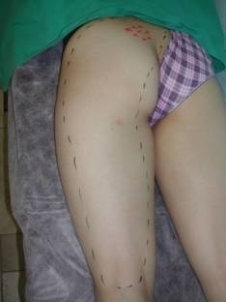
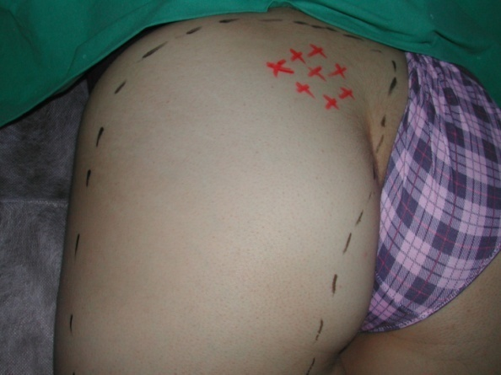
1 ) Dove è il dolore?
Disegnare l’area del dolore
a) Mediante un pennarello nero disegnare sulla superficie cutanea i confini dell’area/aree interessata dal dolore, secondo quanto indicato dal paziente (anche se il dolore non è presente al momento della visita). L’area non va individuata con manovre di induzione del dolore.
b) Mediante un pennarello rosso disegnare sulla superficie cutanea già identificata l’area / aree indicate dal paziente come quelle in cui il dolore è più intenso
(area di maggior dolore).

Slide 60
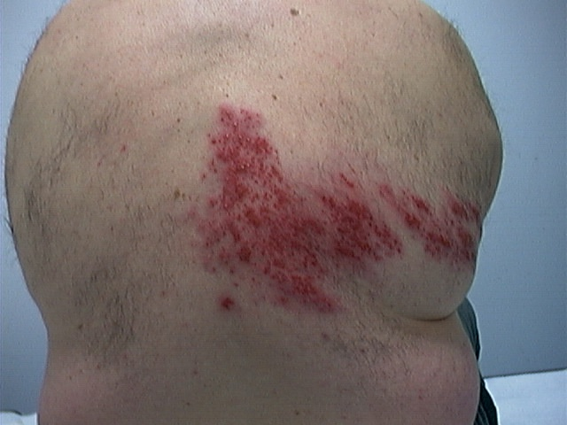
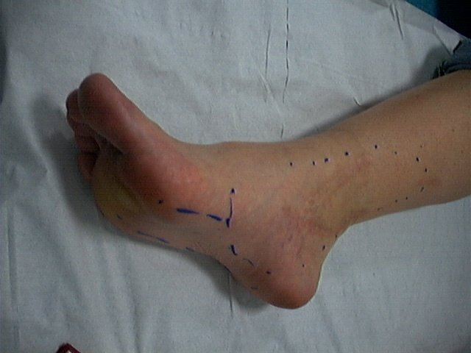

2. Sono presenti elementi particolari a livello dell’area di dolore?
Mediante l’ispezione verificare se siano presenti lesioni trofiche, cicatrici, lesioni di varia natura coincidenti con l’area del dolore.
Cicatrice postraumatica retromalleolare
Eruzione erpetica
Moncone doloroso

Slide 61




Cicatrice dolorosa
Unghia in mano distrofica
Distrofia simpatico riflessa
Distrofia simpatico riflessa
Notes:
Attenzione alla lunghezza delle unghie!

Slide 62


3. SI EVIDENZIANO SEGNI DI DEFICIT DEL SISTEMA SOMATO-SENSORIALE?
mediante batuffolo di cotone
o di garza, toccare delicatamente
in vari punti l’area del dolore
comparando con l’area sana e
simmetrica. (iniziando sempre dal lato sano)

Slide 63


SI EVIDENZIANO SEGNI DI DEFICIT DEL SISTEMA SOMATO-SENSORIALE?
mediante la punta di una graffetta
metallica(o spilla da balia a punta
smussa), toccare in vari punti l’area del
dolore comparando con l’area sana e
simmetrica.
(iniziando sempre dal lato sano)
Notes:
63

Slide 64


SI EVIDENZIANO SEGNI DI DEFICIT DEL SISTEMA SOMATO-SENSORIALE?
mediante una provetta di vetro
contenente acqua calda (40°- 42°),
toccare delicatamente in vari punti
l’area del dolore comparando con
l’area sana e simmetrica.
(iniziando sempre dal lato sano)
Notes:
64

Slide 65



VALUTAZIONE DELL’ INTEGRITA’ DEL SISTEMA
SOMATO-SENSORIALE
Test del cotton-fioc
o batuffolo di garza
Fibre A-beta
Test con spilla da balia o graffetta
Fibre A-delta
Test della provetta con acqua calda (40°circa )
Fibre C
Notes:
65

Slide 66




L’area del dolore
Valutazione integrità del sistema somato-sensoriale
Notes:
66

Slide 67
VALUTARE L’INTEGRITÀ DEL SISTEMA SOMATO-SENSORIALE :
INTERPRETAZIONE DEL RISULTATO
Test negativo (percezione normale)
sistema sensitivo integro
dolore nocicettivo
Test “incerto”
incongruenza…
situazione da approfondire
Test positivo (percezione assente)
sistema somato-sensoriale alterato
dolore neuropatico
(Dolore conseguenza diretta di una lesione o
malattia del sistema somato-sensoriale)
Notes:
67

Slide 68
4. SI EVIDENZIANO SEGNI DI IPERSENSIBILIZZAZIONE ? (‘ALLODINIE’)
ALLODINIA PRIMARIA ?
(ipersensibilizzazione recettoriale)
ALLODINIA SECONDARIA?
(ipersensibilizzazione spinale)
Notes:
68

Slide 69
A questo punto occorre procedere ad un ulteriore approfondimento diagnostico:
MISURARE LA SOGLIA ALGOGENA
• dei recettori periferici
• dei neuroni spinali
•Obiettivo:
La soglia algogena dei recettori nell’area del dolore è normale o ridotta?
La soglia algogena dei neuroni spinali è normale o ridotta?
Notes:
Il
69

Slide 70

LA SOGLIA DEL DOLORE RECETTORIALE
0
0
0
Notes:
70

Slide 71
MISURARE LA SOGLIA ALGOGENA DEI RECETTORI PERIFERICI
• Sede dei recettori: in genere nei tessuti profondi
• Manovre per il dolore evocato recettoriale: pressione digitale; movimento nel caso di articolazioni
• Intensità stimolo: adeguata alla sede (in genere pressione digitale moderata o intensa o movimento se dolore articolare)
• Esecuzione: applicare gli stimoli nella sede del dolore, al di fuori e in sede contro-laterale sana
Notes:
71

Slide 72


SI EVIDENZIANO SEGNI DI IPERSENSIBILIZZAZIONE?
Allodinie da pressione (allodinia recettoriale o primaria)?
Notes:
72

Slide 73
MISURARE LA SOGLIA ALGOGENA DEI RECETTORI PERIFERICI
Test positivo (soglia algica ridotta – ALLODINIA PRIMARIA):
lo stimolo, normalmente non doloroso, suscita dolore nell’area indicata dal paziente come sede del suo dolore (ma non al di fuori di quest’area).
più lieve è lo stimolo algogeno maggiormente ridotta è la soglia algica dei recettori superficiali o profondi dell’area indagata
Test negativo lo stimolo risulta non doloroso o doloroso in egual misura dentro e fuori l’area indicata dal paziente come sede del dolore
Notes:
73

Slide 74
TEST DUBBIO = SOGLIA INCERTA
TEST ANTI-ALLODINICO
Test “dubbio”: soglia normale o ridotta?
•Eseguire test anti-allodinico (diagnosi ex-adjuvantibus)
•Somministrare prednisone 25 o 50 mg/die (o Fans a dose piena) per 3 giorni
–TEST POSITIVO
Effetto antalgico >4-6 ore
Riduzione Intensità del dolore almeno 2 step NRS
–TEST NEGATIVO
Non variazioni del dolore o riduzione di rapida insorgenza e breve durata
Notes:
74

Slide 75
A questo punto occorre procedere ad un ulteriore approfondimento diagnostico:
MISURARE LA SOGLIA ALGOGENA
• dei neuroni spinali
• Obiettivo:
La soglia algogena dei neuroni spinali è normale o ridotta?
Notes:
Il
75

Slide 76

5) Si evidenziano segni di ipersensibilità spinale? (Allodinia Secondaria)
A) dolore di origine recettoriale a bassa soglia:
all’interno dell’area indicata dal paziente come sede del dolore ricercare la comparsa di dolore evocabile mediante digitopressione più o meno intensa e/o sfioramento con batuffolo o pennello a pelo morbido.
B) Sospetto dolore neuropatico :
Al di fuori dell’area in cui si è rilevato un deficit del sistema somato-sensoriale ricercare la comparsa di dolore evocabile mediante pressione digitale più o meno intensa e/o sfioramento con batuffolo o pennello a pelo morbido
Notes:
76

Slide 77
IPERSENSIBILITA’ DEI NEURONI SPINALI
Generata dagli impulsi nocicettivi provenienti dalla periferia lungo le fibre C (amieliniche, lenta conduzione)
E’ un aumento della sensibilità dei neuroni spinali conosciuti come WRNS (Wide dynamic Range NeuronS) o neuroni ad ampio spettro dinamico
L’aumentata sensibilità porta ad un aumento del dolore spontaneo a parità di impulsi afferenti
Si allarga il campo recettoriale ed il paziente avverte dolore in un’area molto più estesa, intorno quella lesa ed anche in aree lontane (dolore riferito)
Il paziente non discrimina più gli stimoli applicati sui tessuti
stimoli non nocivi danno origine a dolore (allodinia secondaria) in aree sane.
Notes:
77

Slide 78
6) Si evidenziano ‘incongruenze’ che richiedono l’invio in consulenza specialistica?
i risultati delle manovre eseguite nei 5 punti descritti precedentemente non sono tra loro concordanti o si rilevano dati non perfettamente comprensibili o giustificabili
B) i dati sono chiari e si ipotizza un dolore neuropatico
Notes:
78

Slide 79













LE DEFINIZIONI DIAGNOSTICHE IN FUNZIONE DEL PAIN GENERATOR
Valutazione integrità del sistema somato-sensoriale
SOSPETTA LESIONE DI FIBRA (dolore neuropatico periferico)
INTEGRITA’ DELLE FIBRE
(dolore nocicettivo)
ALLODINIA FIBRA (primaria) ?
Allodinia recettoriale (primaria) SI
Allodinia recettoriale (primaria) NO
ALLODINIA DA SENSIBILIZZAZIONE FUORI DAL TERRITORIO DI LESIONE ?
DOLORE INFIAMMATORIO
(dolore nocicettivo a bassa soglia)
DOLORE MECCANICO STRUTTURALE
(dolore nocicettivo a soglia normale)
SOSPETTO
DOLORE NEUROPATICO PERIFERICO CON / SENZA SENSIBILIZZAZIONE SPINALE
ALLODINIA DA SENSIB. SPINALE (secondaria) SI
ALLODINIA DA SENS. SPINALE (secondaria) NO
DOLORE NOCICETTIVO CON SENSIBILIZZAZIONE SPINALE RILEVABILE
DOLORE NOCICETTIVO SENZA SENSIBILIZZAZIONE SPINALE RILEVABILE
Notes:
79

Slide 80

I RECETTORI TISSUTALI
1
Aβ
Il recettore tattile delle fibre Aβ
non genera mai dolore o parestesie
Se la soglia algica è normale si è certi che il dolore non è generato da un importante processo infiammatorio: ne deriva che l’uso dei Fans è inutile. In questa situazione il dolore è provocato da un’importante stimolazione dei nocicettori dovuta verosimilmente ad un processo degenerativo, più che infiammatorio: è il cosiddetto dolore meccanico-strutturale per il quale vanno prescritti analgesici quali il paracetamolo e/o gli oppiacei, ma non i FANS.
C
Aδ
Recettori a bassa soglia
FARMACI AD AZIONE RECETTORIALE
CORTICOSTEROIDI, FANS e COX 2
Notes:
Se ci trova di fronte ad un dolore nocicettivo, la prima indicazione deriva dalla valutazione della soglia algica recettoriale . Se questa è ridotta (indice di processo infiammatorio) si somministrerà al paziente una terapia antinfiammatoria (steroidi o Fans) associata o no ad altri farmaci a seconda dei risultati dei test effettuati e dell’intensità del dolore descritta dal paziente.
Se la soglia algica è normale si è certi che il dolore non è generato da un importante processo infiammatorio: ne deriva che l’uso dei Fans è inutile. In questa situazione il dolore è provocato da un’importante stimolazione dei nocicettori dovuta verosimilmente ad un processo degenerativo, più che infiammatorio: è il cosiddetto dolore meccanico-strutturale per il quale vanno prescritti analgesici quali il paracetamolo e/o gli oppiacei, ma non i FANS.
80

Slide 81
LA SOGLIA DEL DOLORE RECETTORIALE E LA TERAPIA CON ANTINFIAMMATORI
azione anti-ALLODINICA dei Fans
Ritorno della soglia al valore normale
dolore
➠
SOGLIA RECETTORIALE
SOGLIA RIDOTTA
Intensità stimolo
Notes:
81

Slide 82
LE FIBRE SENSITIVE
2
SITI ECTOPICI DI DANNO
parestesie
dolore sordo o bruciore
dolore a scarica
FARMACI CHE AGISCONO SUI CANALI DEL SODIO:
Amitriptilina, Carbamazepina, Oxcarbazepina
Notes:
Se ci si trova di fronte ad un sospetto di dolore neuropatico, si sceglieranno farmaci adeguati: Amitriptilina, Carbamazepina, Oxcarbazepina che inibiscono parzialmente i canali del sodio responsabili della conduzione nervosa della fibra che, essendo lesa, “scarica” ( scariche ectopiche ) a livello delle corna posteriori del midollo, una serie di impulsi. Queste scariche sono ridotte dai farmaci sopra elencati.
82

Slide 83
I siti ectopici
Si sviluppano soprattutto nelle fibre mieliniche
In fase acuta anche nelle fibre amieliniche C
Sono ipersensibili agli stimoli esterni di tipo chimico e meccanico
Danno origine a sensazioni in rapporto al tipo di fibra a cui appartengono (bruciore e dolore sordo (fibre C), scarica elettrica (fibre Aδ), parestesie (fibre Aβ)

Slide 84


LA SINAPSI SPINALE
3
Fibre C
DOLORE
EPISODICO
DOLORE
CONTINUATIVO
Fibre Aδ
(dolore rapido;
prevalenti
nel dolore
meccanico-strutturale)
non inducono
sensibilizzazione
Neurone spinale (WDRN) normale
Neurone spinale (WDRN) sensibilizzato

Slide 85
NEURONE SPINALE NORMALE
→ MODULARE IMPULSO
APPROCCIO
MULTIMODALE
E
INTENSITÀ-CORRELATO
Azione sui sistemi inibitori
Neurone
inibitore
PARACETAMOLO
OPPIACEI
Fibre C
Azione sull’elemento presinaptico con riduzione della liberazione di neurotrasmettitori eccitatori
Azione sull’elemento postsinaptico con riduzione dell’eccitabilità
Notes:
85

Slide 86
NEURONE SPINALE SENSIBILIZZATO
→ MODULARE IMPULSO (OPPIODI/PARACETAMOLO)
→ E RIDURRE IPERSENSIBILITA’
APPROCCIO
MULTIMODALE
Azione sui sistemi inibitori
ANTIDEPRESSIVI
Neurone
inibitore
Alfa 2 Delta Ligandi
Clonazapam
Baclofen
Fibre C
Azione sulla ipersensibilità presinaptica
Azione sull’ipersensibilità postsinaptica
Notes:
Nel caso di riscontro di segni di ipersensibilizzazione spinale vi è certezza dell’attivazione a livello delle corna posteriori del midollo, in sede sinaptica, di neuroni ad ampio spettro che amplificano il segnale doloroso.
In questo caso sono indicati sia i farmaci inibitori dei canali del calcio (gabapentinoidi), sia quelli che agiscono a vario titolo sugli impulsi in entrata: la stessa amitriptilina (impiegata anche per la sua attività sul sistema noradrenergico), gli SSRI (attivi sul sistema serotoninergico), il paracetamolo (attivo su sistemi ancora poco conosciuti ma che comunque coinvolgono prostaglandine e sistema gliale) e gli oppiacei (attivi su recettori specifici).
86

Slide 87

CRITERI DI SCELTA DELLA TERAPIA :
LA TERAPIA MULTIMODALE RAGIONATA (combination drug therapy)
Lora Aprile P., Bonezzi C., Ventriglia G.
Notes:
87

Slide 88
GRAZIE PER LA PAZIENZA

Slide 89
Perché formazione sul dolore?
Le competenze specifiche necessarie per situazioni “dolorose” anche molto comuni non sono così consolidate e non è raro incontrare pratiche basate su facili e non corrette “scorciatoie” metodologiche tipo “dottore ho male-mi serve questo …o prenda questo …”(in parte attribuibili alla fretta o richieste dai pazienti stessi).

Slide 90
Perché formazione sul dolore?
Ne deriva non sempre appropriata attitudine alla gestione complessiva del “paziente con dolore”, acuto o cronico, oncologico o meno.
Il paziente con dolore neuropatico presenta situazioni complesse che, per essere affrontate e superate, richiedono, da un lato, competenze scientifiche e capacità di gestire in modo consapevole e integrato le svariate situazioni cliniche e, dall’altro, la disponibilità personale a farsene carico, in presenza di risvolti di area emozionale e relazionale che tutti abbiamo ben presenti.

Slide 91
DOLORE CRONICO
• Dolore che persiste più a lungo del corso naturale della guarigione e che si associa ad un particolare tipo di danno o di malattia
• Dolore che persiste >3 mesi.
( Il dolore cronico in medicina generale.
Ministero Salute, 2010)

Slide 92

modulazione
Il sistema ascendente di trasmissione del dolore e il sistema discendente di modulazione del dolore, comunicano a livello delle corna posteriori del midollo spinale.
L’attivazione del sistema inibitore
discendente, impedisce la trasmissione
ascendente del dolore.

Slide 93
Cronicizzazione del dolore
Il SISTEMA ALGICO non è quindi il ripetersi di uno,statico
schematismo,ma un sistema dinamico di vie e centri nervosi che si influenzano fra loro reciprocamente in un continuo succedersi di FACILITAZIONI ed INIBIZIONI nella trasmissione dell’impulso
nervoso stesso.
Il perdurare di uno stimolo doloroso porta modificazioni
nella “gestione” del segnale dolore da parte del sistema
stesso.
 Si parla di SENSIBILIZZAZIONE del sistema algico .

Slide 94
Dolore neuropatico
prevalenza 6.9%-10%
la miglior stima della prevalenza nella
popolazione generale del dolore con caratteristiche neuropatiche è tra il 6.9% e il 10%, quindi si tratta di un problema di notevole rilevanza, con un impatto significativo sulla qualità della vita e del funzionamento sociale dell’individuo, spesso misconosciuto.

Slide 95

Dolore neuropatico
Dolore che insorge quale diretta conseguenza di una lesione o patologia del sistema somato sensoriale.
definizione di sistema somato sensoriale:
è il sistema sensitivo afferente che porta le informazioni provenienti da
tutto il corpo, sia dagli organi e tessuti del corpo sia dall’esterno (vista,
udito e olfatto) al SNC.
dolore nocicettivo: condizione caratterizzata dalla presenza di uno
stimolo nocivo o potenziale a livello di un tessuto,in presenza di
normale funzione del sistema somato sensoriale

Slide 96
Deficit del sistema somato sensoriale
DOLORE NEUROPATICO PERIFERICO
In presenza di una lesione di fibra (sito ectopico di generazione del dolore) la fibra diventa più sensibile per abbassamento della sua soglia algica, per cui uno stimolo normalmente non doloroso viene percepito come doloroso (fenomeno dell’allodinia primaria del sito ectopico). Questo fenomeno è evidenziabile mediante la manovra di Tinel.

Slide 97
2 domanda: il dolore ha una distribuzione neuro anatomica plausibile?
• La dimostrazione è data dalla stimolazione elettrica (che crea stimoli ectopici nei punti di stimolazione): ovunque venga portata la stimolazione, la sensazione di scossa elettrica viene avvertita sempre nel territorio del nervo, del plesso, della radice, della parte di midollo o encefalo stimolati. Un altro esempio della veridicità di tale legge è rappresentata dalla tipica disestesia evocata nel territorio del nervo ulnare tutte le volte che, inavvertitamente, il nervo ulnare viene meccanicamente stimolato a livello del gomito, nel punto di passaggio nella doccia olecranica.

Slide 98


Slide 99
Nella pratica clinica è tutto così lineare?
● Si può verificare che il semplice sfioramento della cute evochi un dolore più o meno intenso.questa situazione si osserva in presenza della cosiddetta “ipersensibilità dei neuroni spinali”ed il dolore evocato dallo sfioramento della cute integra viene chiamato allodinia secondaria.Queste aree sono presenti intorno ad aree di allodinia primaria, ma anche a distanza in aree di dolore riferito

Slide 100
IPERSENSIBILITA’ SPINALE
Col termine di “sensibilizzazione”centrale si intende invece quell’insieme di fenomeni che si sviluppa nel sistema nervoso centrale in seguito ad una lesione algogena periferica e che porta ad un’amplificazione del dolore con tipica estensione dello stesso in area extralesionale.

Slide 101
Corna dorsali midollari
sono sede di sinapsi tra le fibre afferenti e primarie e i neuroni di II° ordine.
Contengono neuroni interessati nella trasmissione e modulazione di stimoli
nocicettivi.
Il 2° neurone è capace di elaborare stimoli nocivi e non
• Neuroni di 2° ordine sono di due tipi:
• Neuroni NS nocicettivo specifici (rispondono esclusivamente a fibre Aδ e C)
• Neuroni WDR ad ampio range dinamico (rispondono a stimoli nocivi e non-).

Slide 102
Wind up
•La stimolazione delle fibre C su i WDR conduce a uno stato di scarica continua,denominata wind up o facilitazione centrale,che serve ad amplificare la trasmissione delle afferenze.

Slide 103
IPERSENSIBILITA’ DEI NEURONI SPINALI
• Generata dagli impulsi nocicettivi provenienti dalla periferia lungo le
fibre C (amieliniche, lenta conduzione)
• E’ un aumento della sensibilità dei neuroni spinali conosciuti come
WRNS (Wide dynamic Range NeuronS) o neuroni ad ampio spettro dinamico posti nelle corna posteriori del midollo spinale
• L’aumentata sensibilità porta ad un aumento del dolore spontaneo a
parità di impulsi afferenti
• Si allarga il campo recettoriale ed il paziente avverte dolore in un’area
molto più estesa, intorno quella lesa ed anche in aree lontane (dolore riferito)
• Il paziente non discrimina più gli stimoli applicati sui tessuti
• stimoli non nocivi danno origine a dolore (allodinia secondaria) in
aree sane.

Slide 104

meccanismi di sensibilizzazione del neurone
WDR
•
in conseguenza di una lesione tissutale/nervosa periferica. L’attivazione spontanea
della fibra amielinica (fibra C) da parte della lesione
tissutale libera elevate quantità di sostanza P nello spazio sinaptico midollare.
•
In tal modo si rendono attivi alcuni recettori“silenti” sulla membrana post-sinaptica (NMDA, AMPA , metabotrobico) che, una volta eccitati, ne inducono la depolarizzazione attraverso l’entrata di calcio nella cellula. Ne risulta una ipereccitabilità del secondo neurone nocicettivo.

Slide 105
SEGNI DI IPERSENSIBILIZZAZIONE
•ALLODINIE?
• Allodinie(sente dolore) allo sfioramento
• Allodinie alla pressione
• Allodinie al movimento

Slide 106
Dolore neuropatico in quali soggetti?
• 37% dei pazienti con low back pain cronico
• 11-26% dei pazienti con diabete di tipo 2 sviluppa una
neuropatia periferica dolorosa
• 33% dei pazienti con cancro
• 8% dei pazienti con ictus
• 35-55% dei pazienti con HIV
• 7-27% dei pazienti con herpes zoster sviluppa una nevralgia
posterpetica.
• 75% dei pazienti con lesione midollare
• 55% dei pazienti con sclerosi multipla.

Slide 107
Mal di schiena( low back pain) è il dolore più frequente nell’ambulatorio del MMG
• Nei paesi industrializzati, la prevalenza nel corso della vita
e’ stimata al 60- 70%, con picchi tra i 35 ed i 55 anni di
età (nel periodo di un anno la prevalenza e’ circa 15-45%).
• In MG secondo studi diversi 2 prestazioni/die a
3,5/settimana
• Elevato rischio per la salute bio-psico-sociale anche a
lungo termine
• frequente causa di assenza dal lavoro ed ha perciò
un'elevata incidenza socio-economica.

Slide 108

Mal di schiena/Lombalgia
Il low back pain viene definito come sindrome dolorosa localizzata nella regione lombare (spazio tra la dodicesima costa e il solco gluteo) con o senza proiezione del dolore agli arti inferiori. ( dolore nocicettivo +dolore neuropatico con o senza sensibilizzazione spinale)

Slide 109
VALUTAZIONE CLINICA:triage
Per la maggior parte dei pazienti con lombalgia acuta è sufficiente una
anamnesi accurata e
Sintetico ma accurato esame clinico
• EUROPEAN GUIDELINES FOR THE MANAGEMENT OF ACUTE
NON SPECIFIC LOW BACK PAIN IN PRIMARY CARE

Slide 110
mal di schiena
MMG/CA
Dove è il dolore?
Anamnesi dolore
Sono presenti elementi particolari a livello dell’area di dolore? Si evidenziano segni di deficit del sistema somato-sensoriale? Si evidenziano segni di ipersensibilizzazione spinale?
Si evidenziano incongruenze?
METODO
DIAGNOSTICO

Slide 111


ALGORITMO DIAGNOSTICO DEL DOLORE
NEUROPATICO
adattato da: Treede RD et al.Neurology.2008;70(18) fonte elettronica
1 domanda: L’anamnesi
suggerisce una lesione o
patologia del sistema
somato sensitivo?
SI
DOLORE NEUROPATICO
POSSIBILE
3 domanda: sono presenti segni postivi o negativi limitati al territorio di
innervazione della struttura nervosa lesionata?
4 domanda: la lesione o patologia responsabile del dolore è
confermata da un test diagnostico?
2 domanda: il dolore ha una distribuzione neuro anatomica plausibile?
 | SI

